Slide 1
Personae troubles DYS – TDAH et Malentendance
Cours 2 ergo en Master 2
Patricia Loubet (@patricia_loubet)
& Vincent Aniort (@sanvin)

Slide 2


Handicap trouble DYS et TDAH

Slide 3
Le handicap cognitif
Les fonctions cognitives désignent tous les processus par lesquels une personne va acquérir les informations dont elle a besoin pour régler son comportement dans la vie quotidienne (lire, parler, calculer, mémoriser, comprendre, planifier, exécuter...).
Les troubles cognitifs spécifiques et les troubles des apprentissages qu'ils induisent sont donc très handicapants pour la scolarisation, l'insertion professionnelle et sociale. Acquis dès la naissance, ne se soignent pas.
On les regroupe en 6 catégories de troubles :
acquisition du langage écrit (dyslexie, dysorthographie)
développement du langage oral (dysphasie)
développement moteur et/ou fonctions visuo-spatiales, (dyspraxie)
développement des processus attentionnels et/ou des fonctions exécutives (TDAH avec ou sans hyperactivité, Asperger)
développement de la mémoire de travail
activités numériques -calcul, apprentissage des nombres et des opérations- (dyscalculie)
Notes:
mémoire de travail : manipuler des info, double tâches, compréhension

Slide 4
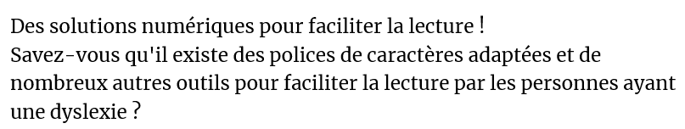

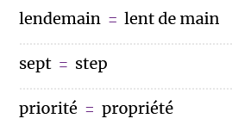
Sur ce handicap des troubles DYS dont 3 DYS sur le numérique
http://espace-dys.fr/orange/#/intro
http://espace-dys.fr/orange/#/dyspraxie
Dyslexie : Les dyslexiques confondent les lettres qui ont des formes voisines, inversent les syllabes en lisant, ont du mal à associer les sons entendus avec les lettres correspondantes, à s'orienter dans le temps et l'espace.
Dysorthographie : Ce problème peut se traduire à l'écrit par les difficultés suivantes : Erreurs de découpage ; disparition ou transformation de certains sons ; Inversions ; fautes d'orthographe, de conjugaison, de grammaire et d'analyse
Dyspraxie : difficultés pour effectuer ce qu'on appelle des praxies, c'est-à-dire les gestes qui ont été appris et qui deviennent des réflexes : utiliser des ciseaux, plier une feuille, se servir de l'eau… Cela peut également entraîner des difficultés à lire et à écrire, car lire et écrire font également appel à des praxies !
Notes:
En savoir plus par démo : http://espace-dys.fr/orange/#/intro

Slide 5
Sur ce handicap TDAH (Troubles du Déficit de l’Attention avec ou sans Hyperactivité)
Les fonctions | Fonctions exécutives | Habilités sociales | Lecture | Rédaction | Travail d'équipe
Mémoire de travail (manipuler des infos, double tâche, compréhension) | X
Inhibition (cognitives, comportementales, émotionnelle => attente soutenue, auto-contrôle/régulation des émotions) | X
Planification (procéder par étape, anticiper, organiser, gestion du temps) | X
Flexibité mentale (s'adapter, s'ajuster, gestion des imprévus, créativité) | X
Initiation et exécution (passer à l'action, exécuter/terminer tâche) | X
Reconnaissance de la forme visuelle des mots |  |  | X
Implicites, pragmatique du langage et inférences |  |  | X
Oculomotricité (saccades) |  |  | X
Compréhension |  |  | X
Orthographe |  |  |  | X
Geste graphomoteur |  |  |  | X
Organisation des idées, synthèse |  |  |  | X
Théorie d'esprit et empathie |  | X
Communication verbale |  | X
Affirmation de soi (comorbidité), troubles psychoaffectifs |  | X
Contrôle du comportement |  | X
Habilités sociales (réponses appropriées, discrétion etc) |  |  |  |  | X
Contrôle du comportement (humeurs, impulsivité) |  |  |  |  | X
Centres d'intérêts |  |  |  |  | X
Aspects sensoriels (hyper ou hypo sensibilité) |  |  |  |  | X

Slide 6
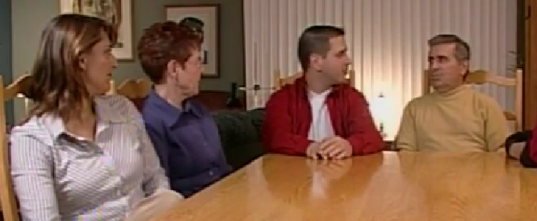
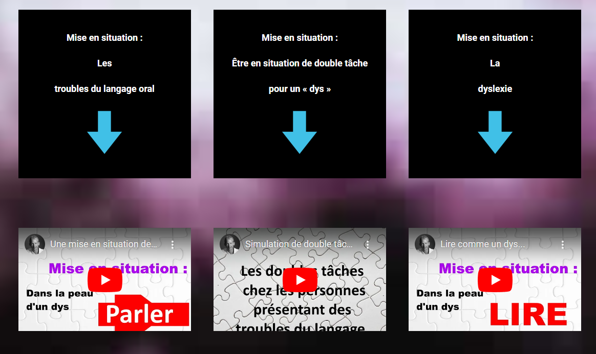
Le handicap cognitif : TDAH et DYS suite tableau clinique témoignages et tests
vidéo Tableau clinique - Portrait du TDAH
vidéo des Problèmes associés - Portrait du TDAH
vidéo mise en situation des troubles du langage oral
vidéo Mise en situation de double tâche pour un Dys
vidéo Mise en situation d’une personne dyslexique pour lire
D’autres liens vidéo et site dans la partie commentaire
Notes:
Tableau clinique - Portrait du Trouble Déficitaire de l'Attention avec ou sans Hyperactivité (TDAH)
https://youtu.be/b0Ud4zeZOf8
1’04 à 4’50
Problèmes associés - Portrait du Trouble Déficitaire de l'Attention avec ou sans Hyperactivité
https://youtu.be/e-M6aS3PzJU
De 0’23 jusque 2’37
Stratégies diagnostiques - Portrait du Trouble Déficitaire de l'Attention avec ou sans Hyperactivité
https://youtu.be/28G5QEvtGPI
De 1’17 jusque 5’39
Traitements - Portrait du Trouble Déficitaire de l'Attention avec ou sans Hyperactivité (TDAH)
https://youtu.be/91A-Sm2JMzw
→ Début jusque 3’42
→ Puis 10’43 jusque 13’19
https://www.weezyoo.fr/ : site sur les troubles des apprentissages

Slide 7
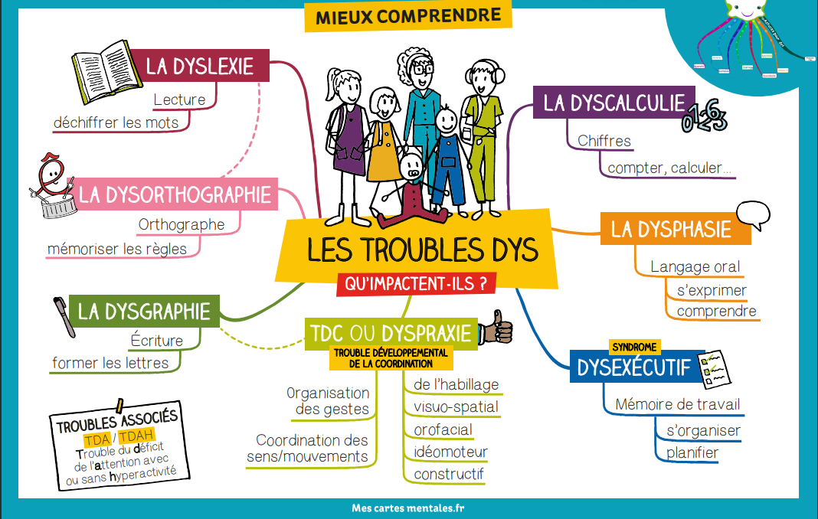
Mieux comprendre les troubles DYS
Notes:
carte mentale qui présente différents troubles d'apprentissage, appelés "troubles dys" suivi de la question "Qu'impactent-ils ?".
La dyslexie : Associée à la lecture et à la difficulté de déchiffrer les mots.
La dysorthographie : Concerne l'orthographe et la mémorisation des règles.
La dysgraphie : Relatif à l'écriture et à la formation des lettres.
La dyscalculie : Se rapporte aux chiffres, au comptage et au calcul.
La dysphasie : Concerne le langage oral, l'expression et la compréhension.
Syndrome dysexécutif : aborde la mémoire de travail, l'organisation et la planification.
Trouble développemental de la coordination (TDC ou dyspraxie) : pour l'organisation des gestes et la coordination des sens/mouvements comme l’habillage, le visuo-spatial, oro-facial, idéomoteur, constructif
Des Troubles associés : les troubles du déficit de l'attention avec ou sans hyperactivité (TDA/TDAH).

Slide 8
Le handicap cognitif : Compensations au travail
du management aidant,
rendre un environnement bienveillant (bruit, lumière)
des outils numériques pour adapter les contenus
aménager les tâches à forte pression de temps
Notes:
mémoire de travail : manipuler des info, double tâches, compréhension
Les compensations :

Slide 9

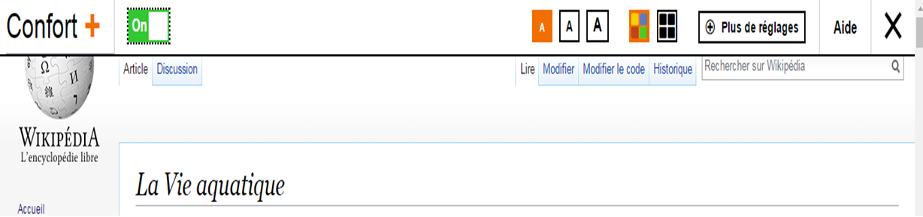
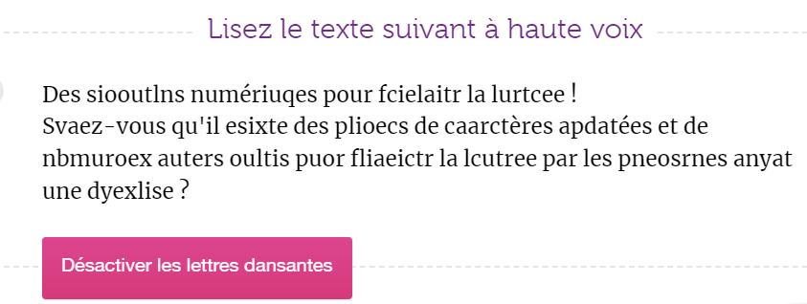
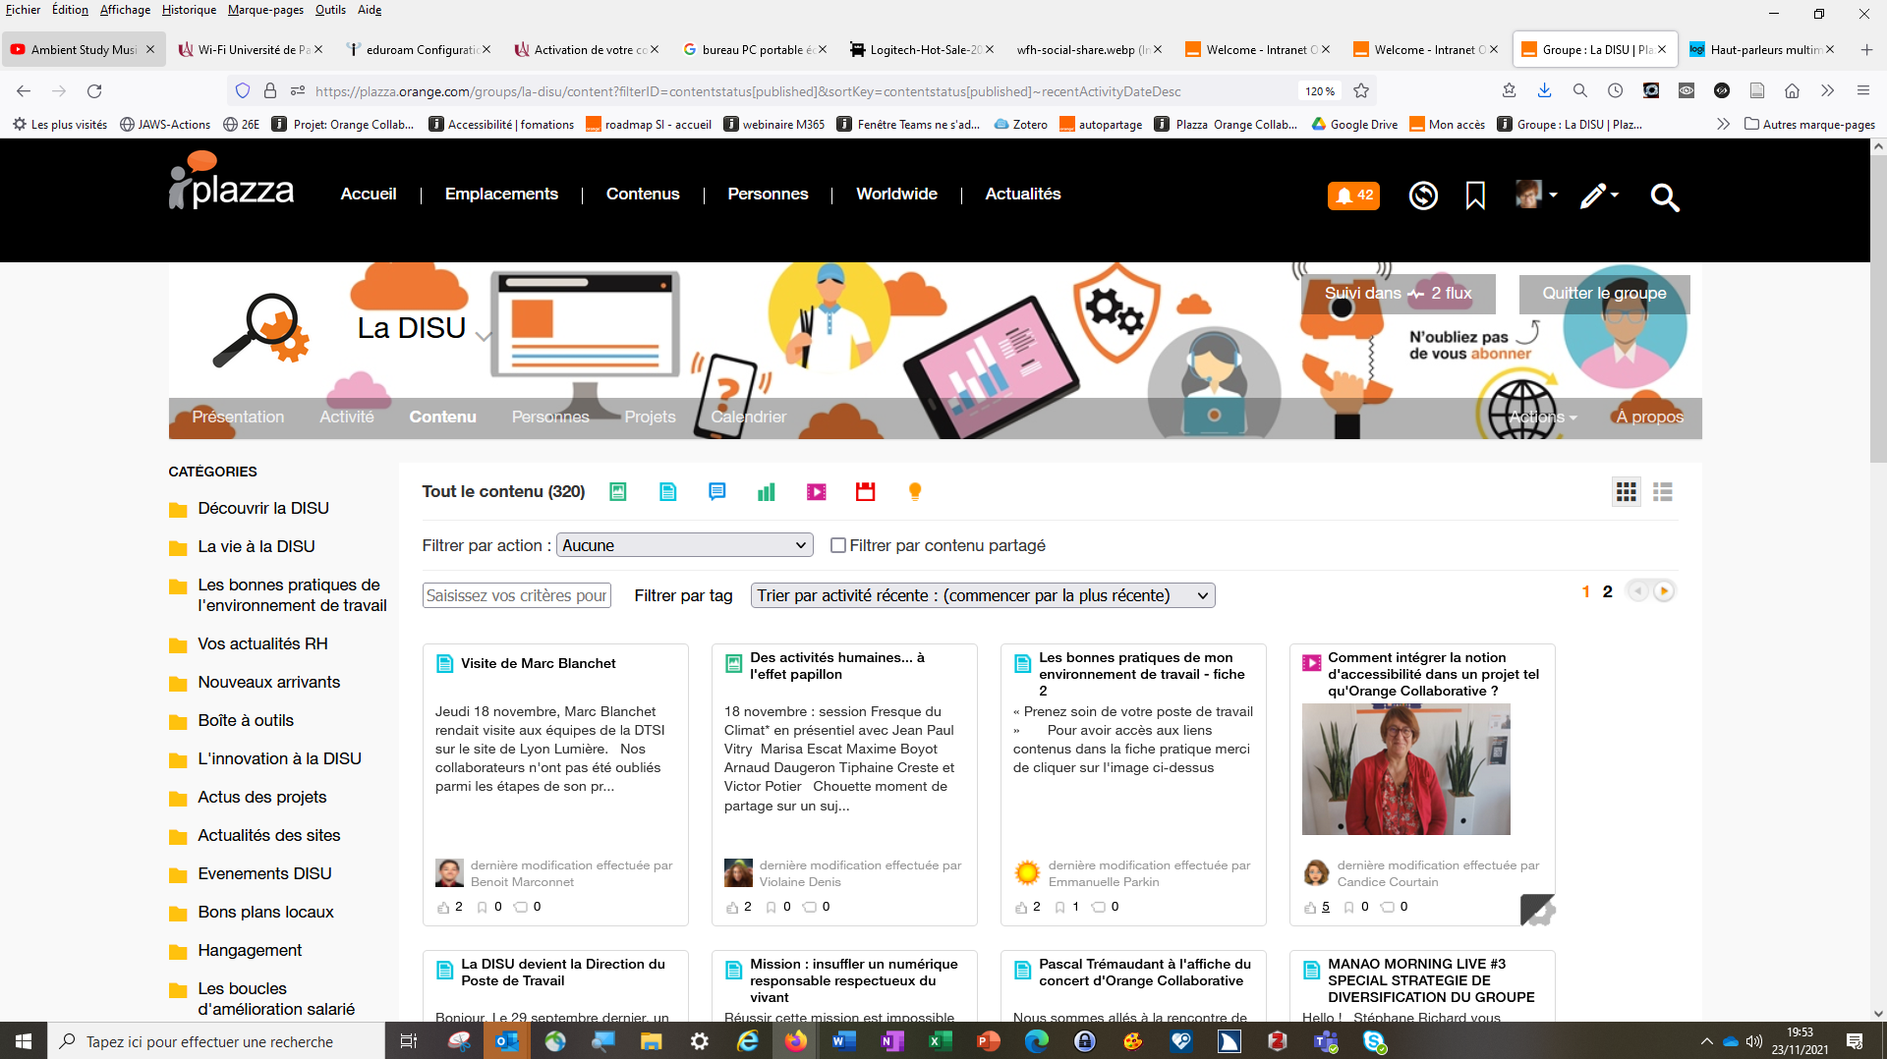


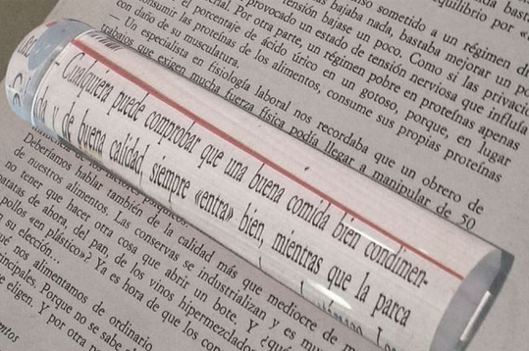
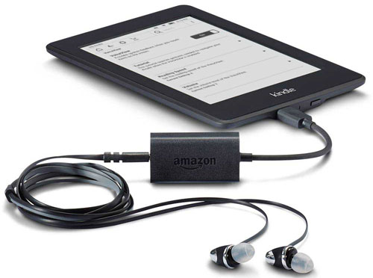
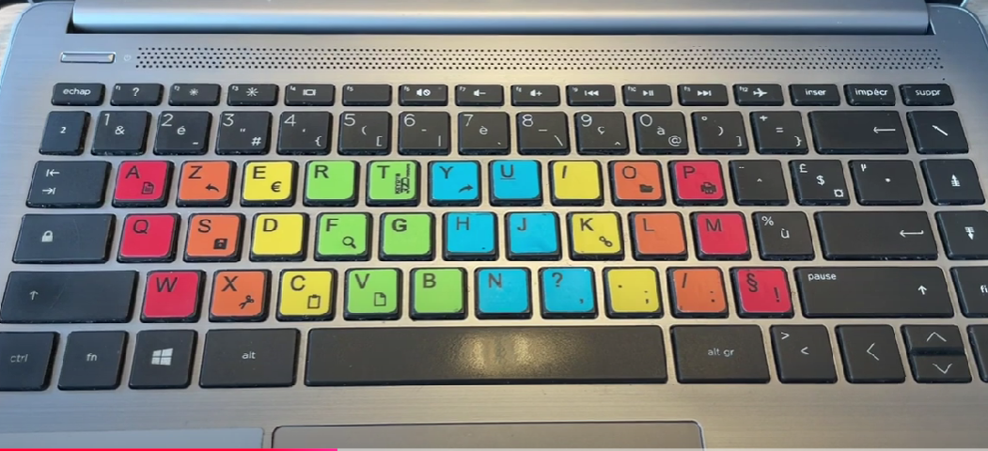

Comprendre les difficultés de troubles DYS/TDAH sur poste de travail
Notes:
une vue d'une position de travail numérique comprena nt un écran de PC, clavier et souris, un smartphone, un casque, agenda et magazines, des crayons, une montre électronique.
Ce qui peut poser problème en fonction de l'atteinte et sa gravité ce sera l'affichage sur écran smartphone, papier/crayon, la frappe clavier sou la reconnaissance des caractères. L'éclairage peut aussi être impactant. Les outils de compensation pourront être Confort+, les logiciels Dragon, Antidote, une Liseuse avec synthèse vocale intégrée ; une loupe qui se pose sur le document papier avec une ligne pour faciliter la focalisation sur le texte etc

Slide 10
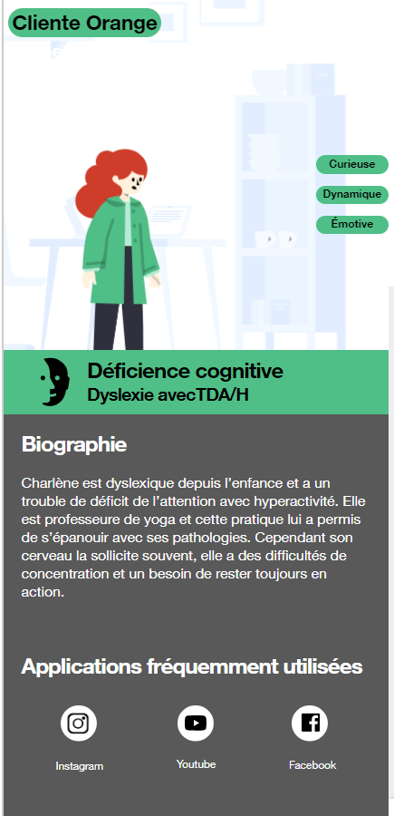
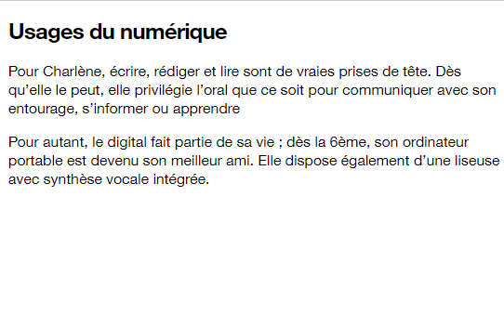
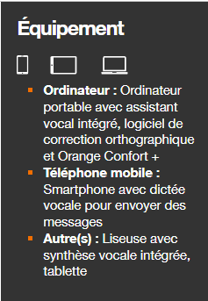
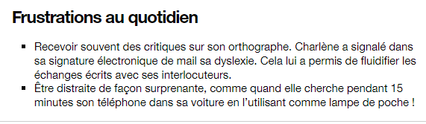
Sur la déficience cognitive : dyslexie + TDAH

Slide 11

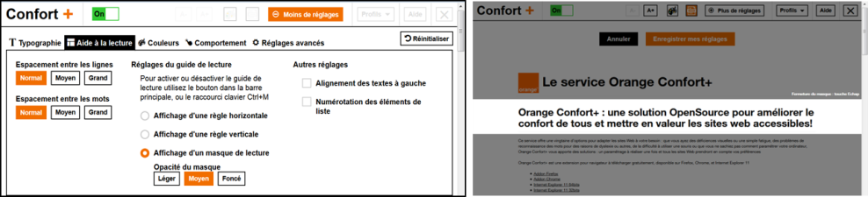
Exemples d’aides techniques sur troubles DYS
Les correcteurs orthographiques comme Antidote
Les reconnaissances vocales comme Dragon
Les polices dédiées comme OpenDyslexic ou Accessible Dfa
Accessible DfA
Free and Open Source
Dyslexia Typeface
Des outils Web comme Orange Confort +, pour entre autres, modifier les espaces entre lignes et/ou les mots, activer un masque de lecture…

Slide 12
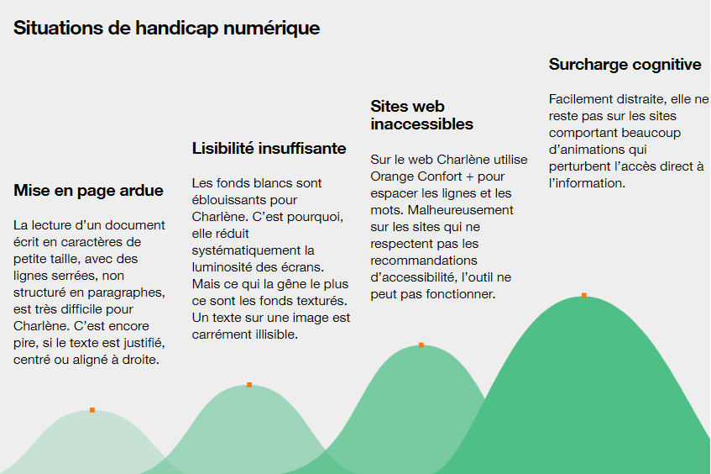
Situation de handicap cognitif

Slide 13
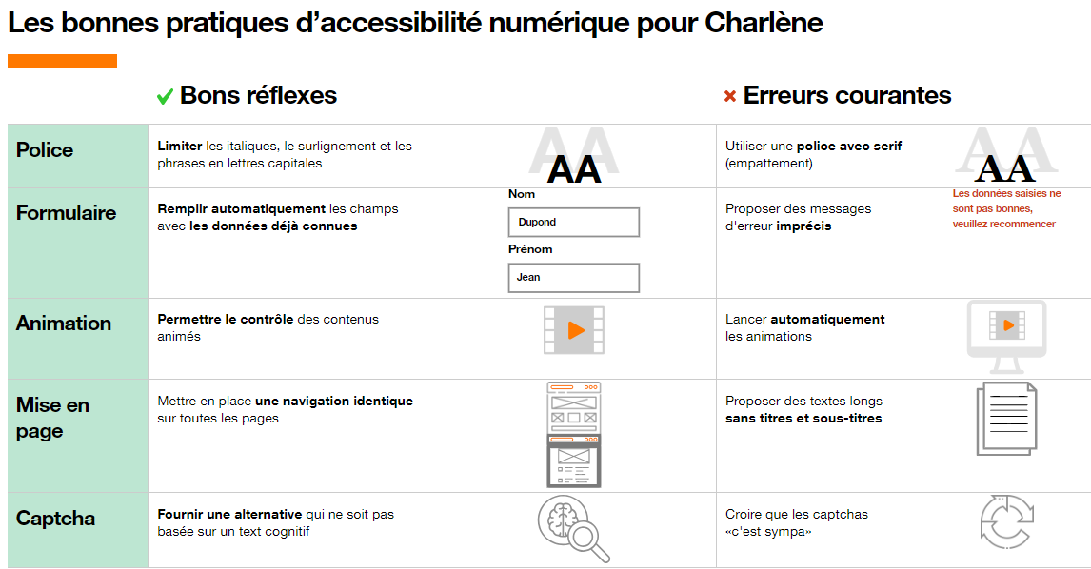
Bonne pratique Situ H. cognitif

Slide 14
Handicap auditif et du langage

Slide 15


Le handicap auditif et du langage
Inexistence ou perte acuité auditive
Naissance ou au cours de la vie
Possible difficulté à oraliser si avant acquisition langage
Utilisation LSF/LPC et/ou lecture labiale
Possible acouphènes ou hyperacousie
Possible bégaiement, laryngectomie, aphasie etc
Le handicap auditif est souvent invisible et se manifeste, au niveau de la communication, par une limitation des capacités à entendre, à comprendre, à parler et/ou à se faire comprendre.
La compensation :
Les déficiences auditives peuvent être compensées par un appareillage externe ou un implant cochléaire permettant une réception téléphonique amplifiée de bonne qualité par le biais d'une boucle à induction magnétique (ORL puis audioprothésiste) et d’accessoires.
On peut aussi avoir recours à un dispositif permettant la communication entre les personnes sourdes ou malentendantes et les entendants par l'intermédiaire d'une plateforme d'interprètes et l'installation d'un matériel informatique spécifique.
On peut aussi avoir recours à des cours d’orthophonie pour la lecture labiale en complément d’appareils auditifs et même en cas de surdité.
Notes:
acquisition du langage avant 3 ans.
LSF Langue des signes Français / LPC Langage Parlé Complété
plus de 90 % des parents d’enfants sourds sont entendants. Il est essentiel d’adapter ce programme aux besoins particuliers de l’enfant et au projet éducatif choisi par ses parents.
« Dans l'éducation et le parcours scolaire des jeunes sourds, la liberté de choix entre une communication bilingue, langue des signes et langue française, et une communication en langue française est de droit » comme le stipule la loi du 11 février 2005.
L’approche audiophonatoire stimule la voie auditive. Celle-ci est recommandée lorsque les parents souhaitent proposer à l’enfant une éducation avec accès au français parlé.

Slide 16


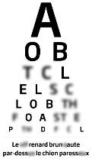
Perte auditive ≠ Perte visuelle
https://youtu.be/I-k-Hj8bneA
Une mauvaise vision rend la lecture plus difficile à mesure que la taille des lettres diminue
La perte auditive c’est différent : certaines syllabes et certains sons sont difficiles à entendre :
consonnes aiguës comme f, s , t souvent noyées par les voyelles + graves comme a, o & u.
La personne va se plaindre d'entendre ce qu’on lui dit sans la comprendre pour autant.
Vue et audition normale
Déficience visuelle
Déficience auditive
Notes:
Le son est un ensemble de vibrations de l’air qui se propage en ondes acoustiques.
TOUJOURS caractérisé par :
intensité (Décibel-dB) = fort ou faible
fréquence (Hertz-Hz ) = grave ou aigue
https://youtu.be/I-k-Hj8bneA
Tout regarder pour vous mettre en situation et voir la stratégie de la lecture labiale
Cette stratégie de lire sur les lèvres n’est pas sans risque (surtout des personnes avec une surdité sévère) puisque quand nous parlons les lèvres bougent mais la discrimination des lettres se fait souvent dans la gorge : donc non visible et captable uniquement par l’audition.
C’est ce que nous appelons des sosies labiaux : des sons différents qui ont exactement la même image labiale (même placé de la bouche).
Picto exemple : Ce que perçoivent ceux qui ont une déficience auditive ou des acouphènes
Exemples de déficience auditive et d’acouphène (hear-it.org)

Slide 17
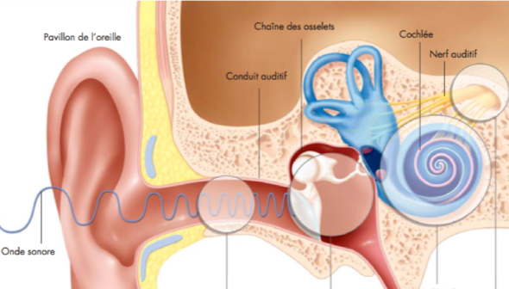
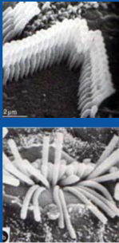
comment nous transformons un son en information :
Vidéo sur la perte auditive
transmission biologique (cils) & électrique (nerfs)
exemple de cils toniques et abimés Attention irréversible
transmission mécanique
5 - cerveau traduit ce qu’il reçoit par nerf auditif
info complète ou partielle ?
4
3
1
2
Notes:
- L’oreille c’est 3 transformations de l’onde acoustique : mécanique (1 et 2) ; biologique (3) et électrique (4)
On va voir le trajet de notre onde sonore :
1- Le pavillon amplifie l’onde sonore qui passe dans le conduit auditif jusqu’au tympan.
2- Tympan qui va vibrer et mettre en action la chaîne des osselets qui vibre contre la paroi de la cochlée nous sommes passés dans l’oreille interne
les atteintes jusqu’aux osselets sont plus simples à traiter et la récupération est bonne.
3- La cochlée ressemble à un escargot contient du liquide qui va permettre la transmission de cette vibration en faisant onduler des cils qui la tapissent (imaginer des algues au fond de l’eau qui bougent avec le courant.
Au début de la cochlée on a les cils correspondants aux aigus et plus on rentre et plus on va vers les graves. Chaque cils, chacun correspond à une fréquence bien définie (grave et aigue). D’où les pertes + fréquentes dans les aigus puisque les 1ères touchées.
Là on voit des cellules ciliées normales qui sont bien droites et dessous des cellules ciliées abimées couchées voire détruites. La dégradation de ces cellules est irréversibles. Quand elles sont abimées, elles ne vont plus ou mal réagir et le message envoyé n’est pas suffisant pour le cerveau qui va combler avec ce qu’il reçoit.
Normalement la cellule ciliée qui reconnaît sa fréquence lance un message par le nerf auditif pour qu’il soit traduit par le cerveau. Quand ce message est incomplet le cerveau devra faire des efforts pour traduire (trous dans les phrases), d’où les situations du professeur Tournesol,
Au niveau des cellules ciliées comme ce n’est pas opérable, la compensation sera de 2 ordres :
- soit des audioprothèses qui vont augmenter la vibration uniquement des fréquences atteinte pour ne pas agresser celles qui vont bien. Vous aurez compris que mettre un casque en augmentant juste le volume jusqu’à entendre bien, est un risque pour les cellules en bonne santé.
4-Soit un ou deux implant(s) cochléaire(s) quand les cellules ciliées sont trop abimées. La transformation de l’onde sonore va transformer la vibration en amont en flux électrique directement dans le nerf auditif
mais nous pouvons avoir des personnes qui ne souhaitent pas se faire opérer car il faut être conscient que n’importe quel appareillage ne rendra jamais l’audition que vous aviez et c’est encore plus vrai pour des implants puisque ce n’est plus par voie naturelle mais par vibration (voir en fin de présentation un lien pour entendre le son traduit via implants. A ce moment la personne pourra décider de ne plus s’appuyer sur ce sens auditif déficient, et choisira une autre mode POUR ENTENDRE : la L.S.F. ou langue des signes français.
Nous allons voir maintenant la notion de graves et d’aigus qui nous intéresse surtout dans la malentendance

Slide 18
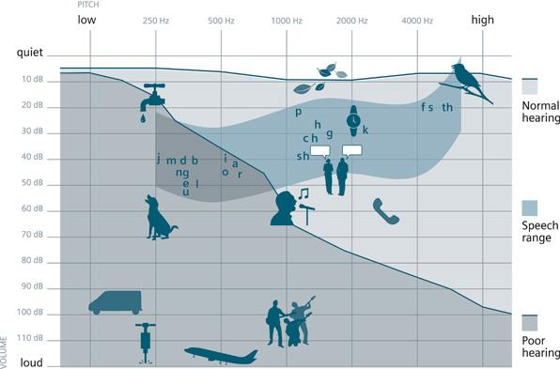
Types de surdité : degrés d’hypoacousie
Extrapolation car la réalité est plus complexe
+ voyelles
+ consonnes
qualité du son (fréquences)
DEG
Ré
de
PERTE
graves
moyens
aigus
décibels
Hier, je suis allée visiter le zoo
Normale
²
Hier, je .uis allée visiter le zoo
z v
Légère
..er, je su.. .llée .i.iter le .oo
Modérée
…e.r, .e s.is .llée ....er le …
Modérément sévère
Sévère
Profonde
Notes:
C’est ce que mesure l’ORL mais aussi un audioprothésiste.
Le schéma montre l’emplacement de phonèmes : phonème est une unité sonore
Ils testent les sons dans les fréquences de communication verbale (nommée aussi banane) : l’ORL vous demande de lever la main dès que vous PERCEVEZ le son d’une fréquence précise. Il note l’emplacement sur l’audiogramme et joint ensuite tous les points pour voir tout ce qui est non entendu, c’est-à-dire au dessus, et tout ce qui sera perçu, en dessous.
D’autres examens (vibratoire et audiométrie vocale) uniquement réalisé par un ORL pour définir plus finement la perception de la parole. Et sera important pour le réglage de l’audioprothésiste.
Les voyelles émettent des basses fréquences (+ graves). Certaines consonnes sont très peu «énergétiques», et situées dans les zones fréquentielles aigues, atteintes
Les consonnes émettent de hautes fréquences (+ aigues). La perception des voyelles reste préservée plus longtemps car situées dans les graves médiums.
Donc la surdité n’est pas qu’une question de volume mais les 2 combinés : décibels et fréquences
Savoir aussi qu’un appareillage est souhaitable vers 35dB de perte et pas avant car la compensation naturelle se fait facilement.
Par contre il est important de ne pas attendre pour s’appareiller car plus on repousse et plus le cerveau va devenir paresseux puisque plus sollicité, voire il va perdre cette mémoire qu’il faudra rééduquer.
Une rééducation difficile du fait que la personne va avoir un flux d’info sonores qu’elle n’avait plus et qu’il va falloir discriminer info/bruit. Elle risque de mettre rarement ses appareils ce qui n’améliorera pas ce travail d’apprentissage.
https://youtu.be/vchaFJYViZA
7’46 à 8’56
Revoir timing avant ou après

Slide 19
Malentendance > moyenne si cette perte se situe entre 41 et 70 dB (aide auditive indispensable) > sévère pour une perte comprise entre 70 et 90 décibels (lecture sur les lèvres ou rééducation nécessaire)

Slide 20
Entendre mais surtout compréhension des messages parlés
z v
Voyelles dans les basses fréquences
Donnent du volume au message parlé : contiennent la plus grande partie de l'énergie sonore
Émettent basses fréquences
Consommes dans les hautes fréquences
Permettent la compréhension et la distinction de l'information émise par la voix
Émettent hautes fréquences

Slide 21
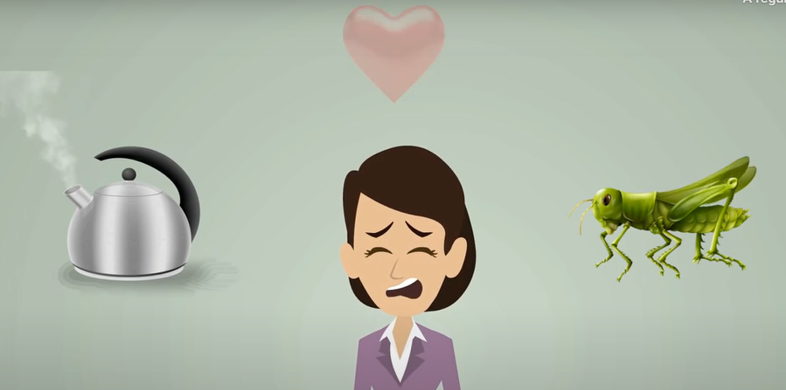
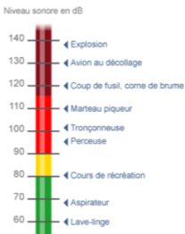
Types de surdité : bruits fantômes / sensibilité
Acouphènes ou bruits fantômes
un ou plusieurs son(s) pur(s) = bruits simples entendus dans sa tête ou dans ses oreilles qui n'ont aucune origine dans le monde extérieur
Dans le silence ➔ acouphènes plus forts.
associées à 90% à une perte d’audition oreille interne ➔ difficulté de discriminer une même Fréquence
l’hyperacousie
Une ambiance à 70dB peut être ressentie à 100dB ou +
Peut-être liée à une perte auditive mais pas toujours le cas
… Facteurs aggravants : la discrimination dans le bruit
https://youtu.be/SF7vztZos-I
Jusque 1’11
Notes:
2 sur images une vidéo : https://youtu.be/SF7vztZos-I
Jusque 1’11
les acouphènes
continus, intermittents, pulsatiles, occasionnels. Combinatoire et d’une intensité différente voire phonophobie d’un son particulier
le silence ➔ acouphènes plus forts.
à 90% associées à une perte d’audition de l’oreille interne ➔ difficulté de discriminer une même Fréquence ;
l’hyperacousie
la zone d’inconfort pour tous est de 85dB, en hyperacousie il peut descendre à 40dB voire moins.
liée à une perte auditive mais ce n’est pas toujours le cas
le contexte
la discrimination dans le bruit est la bête noire de tous et encore plus des malentendants
Pertes d'audition, quelles solutions ? - Enquête de santé le débat – France 5
https://youtu.be/pyrwHcHF_Eo

Slide 22
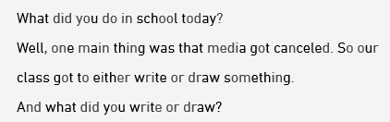
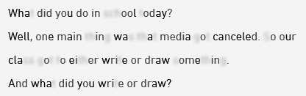
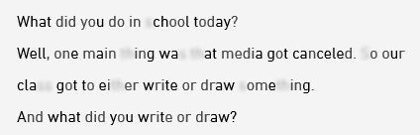
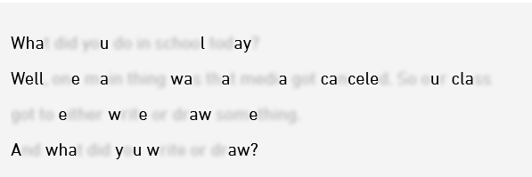
Simulations de malentendance dans différents environnements
simulation en anglais issue de chez Starkey
normal
moyenne
normal
modérée
léger
sévère
légère
sévère
https://www.cliniqueauditive.com/fr/sante-auditive/simulateur-de-perte-auditive
Notes:
Simulation :
http://www.cliniqueauditive.com/fr/sante-auditive/simulateur-de-perte-auditive
Autre simu dans le calme et au restaurant en français canadien (avec accent ☺)
Témoignage
https://youtu.be/vchaFJYViZA
Du début à 1’29 et 6’50 à 8’57

Slide 23
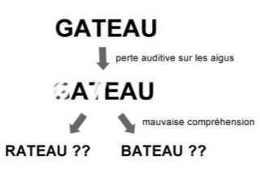

les stratégies de tous suppléance mentale
CONDITIONS :
connaissance du contexte
voyelles « teintées » par la consonne avant : le risque c’est que la personne va douter !
ATTENTION à porter :
Plus la surdité est sévère et plus l’attention est intense
la personne « décrochera » facilement => fatigue
➔ quiproquos et les gens s’isolent socialement pour ne plus être soumis à des situations pénibles
Sosies labiaux
ai = ê = é = in
o = on
u = ou
p = b = m
f = v
ch = j
t = d = n
s = z
k = g = r
Lien vidéo test lecture labiale
Notes:
https://youtu.be/I-k-Hj8bneA
Vidéo met l’utilisateur en situation de perte auditive et tourne le dos en parlant. 2e partie elle dit la même chose en se retournant donnant la possibilité de lire sur les lèvres
Le 1er schéma montre un exemple de perte et la partie en rose foncé à droite c’est ce qui n’est pas entendu, la personne aura du mal sur les consonnes et les voyelles seront moins teintées acoustiquement.
2e schéma : ce sont les sosies labiaux
Cette stratégie de lire sur les lèvres n’est pas sans risque (surtout des personnes avec une surdité sévère) puisque quand nous parlons les lèvres bougent mais la discrimination des lettres se fait souvent dans la gorge : donc non visible et captable uniquement par l’audition.
C’est ce que nous appelons des sosies labiaux : des sons différents qui ont exactement la même image labiale (même placé de la bouche).
Suppléance mentale c’est : mettre dans des phrases à trous des lettres mais encore faut il que cela ait du sens !
Ces stratégies pour les personnes sourdes sont très utilisées pour celles qui sont bilingues LSF et Français parlé (oralisant)
CONDITIONS :
connaissance du contexte améliore la reconstitution de mots difficiles à discriminer en situation de handicap
intérêt pour les personnes ayant peu d’atteinte dans les graves et donc gardant audibles les voyelles (graves à 40dB). Car toute voyelle est « teintée » sur le plan acoustique par la consonne qui la précède.
ATTENTION plus précisément sur
fatigue intellectuelle : la personne peut « décrocher » en fonction de la charge dans la journée et de l’effort des collègues ;
Même si les consonnes sont mal perçues par perte auditive, elles peuvent être devinées par l’empreinte laissée par les voyelles (schéma de l’empreinte acoustique différente en fonction de la consonne)

Slide 24
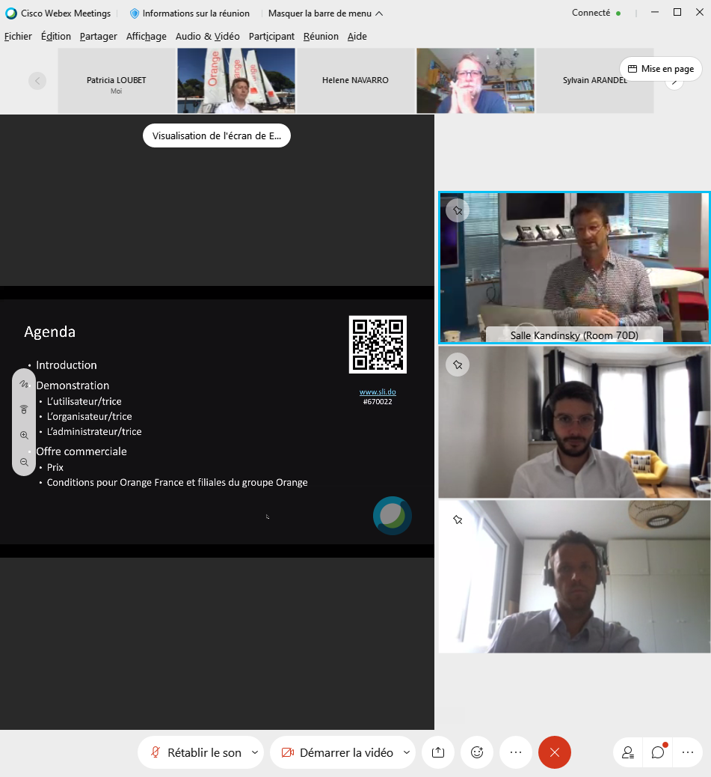

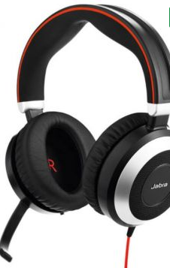
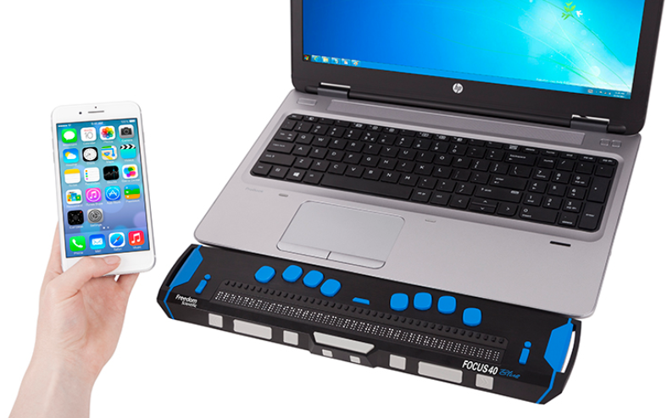
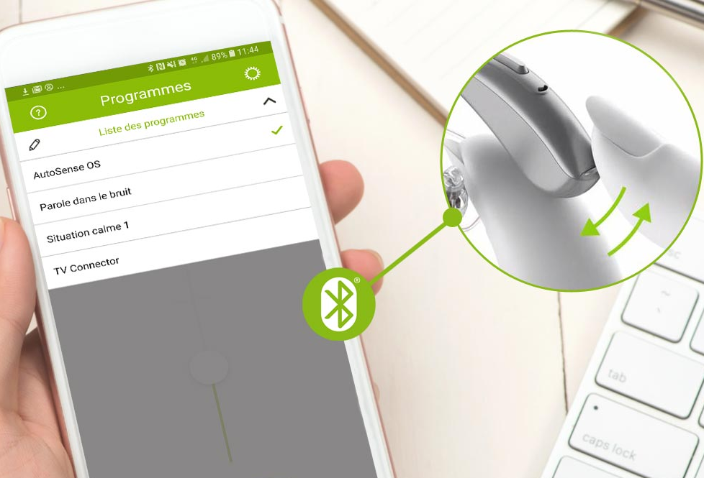
Comprendre difficultés malentendance sur poste de travail
Notes:
une vue d'une position de travail numérique comprenant un écran de PC, clavier et souris, un smartphone, un casque, agenda et magazines, des crayons, une montre électronique.
Ce qui peut poser problème en fonction de l'atteinte et sa gravité ce sera entendre avec ses réglages d'aides auditives sur PC et smartphone. La forme du casque si des personnes souhaitent avoir en plus un casque par dessus les aides auditives.
Les outils de compensation pourront être une connexion Bluetooth et prévoir une clé BT, un casque circum aural pour que les coussinets ne touchent pas ses aides auditives et fassent larsen. Fonction BT native du mobile mais attention compatibilité des Codecs.
Toutes les compensations seront vues en fonction de l'appareillage de la personne vu avec l'audioprothériste

Slide 25
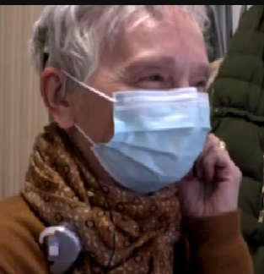
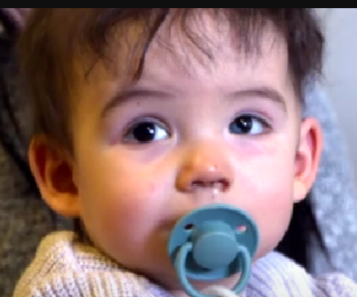
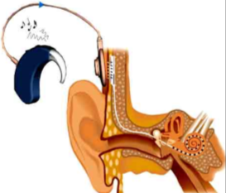
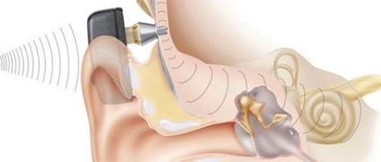
Personnes malentendantes : par audioprothèse ou implant
Témoignage implants
https://youtu.be/vsc4rzjqp8Q?si=AF5uqbrZc8npzB1Y
l’implant cochléaire par conduction électrique (opération avec pose d’électrodes sur la partie nerveuse des cellules abimées).
L’apprentissage sera plus long car nécessite de décoder un message électrique en parole.
l’implant BAHA par conduction osseuse en captant les sons et de les transformer en vibrations mécaniques qui seront perçues directement par l’oreille interne : la cochlée.
audioprothèse va utiliser la voie aérienne en amplifiant le signal des fréquences atteintes chez la personne. Un apprentissage lié au réglage des appareils et à réentendre des fréquences perdues
Elle est aussi utilisée pour envoyer des bruits blancs pour distraire le cerveau sur certains acouphéniques
Notes:
Des personnes malentendantes sont en général des personnes qui vont tout faire pour réentendre en s’appareillant.
Mais entendre à tout prix et en fonction du type de perte (cellules ciliées ou nerf va nécessiter des technologies différentes avec un apprentissage aussi différents et surtout du temps à s’adapter.
CLIC 1 : Audioprothèse : audioprothèse va amplifier le signal vibratoire sur les fréquences à stimuler uniquement. Le but est que les cils atones se remettent à vibrer.
Un apprentissage surtout de réglage des appareils avec audioprothésite + de s’habituer à réentendre quand surdité ancienne non appareillée : cerveau a perdu les sons. Souvent brouhaha + s’entendre soi même est perturbant
Elle est aussi utilisée pour envoyer des bruits blancs pour distraire le cerveau sur certains acouphéniques. Mais quand une surdité en plus, souvent l’appareillage de la malentendance améliorera les acouphènes
CLIC 2 : l’implant se passe par conduction électrique suite à opération qui enroulé un fil électrique dans la cochlée avec plusieurs électrodes sur la parties nerveuse des cellules sensorielles abimées. Le signal traité est envoyée au cerveau.
Système incompatible si nerf auditif atteint.
L’apprentissage est plus long car la simulation n’est pas habituelle (électrique) il faut tout réapprendre pour que le cerveau apprenne à décoder un message électrique en parole
CLIC3 : l’implant BAHA par conduction osseuse en captant les sons et de les transformer en vibrations mécaniques qui seront perçues directement par l’oreille interne : la cochlée
Dans le cas où l’oreille interne fonctionne mais les sons n’y sont pas transmis : malformation du conduit, des osselets, absence de tympan etc...

Slide 26
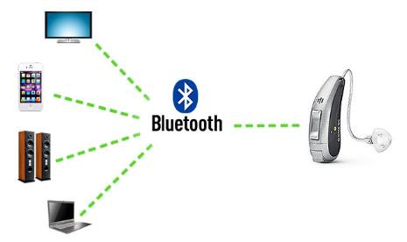
Aides techniques à distance
On peut connecter son aide auditive en Bluetooth avec :
Smartphone : compatible avec de nombreux smartphones.
Téléphone fixe compatible Bluetooth
Softphone : peut poser problème rajouter clé Bluetooth pour augmenter le signal

Slide 27
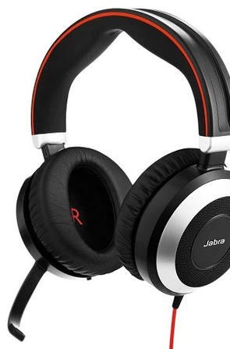
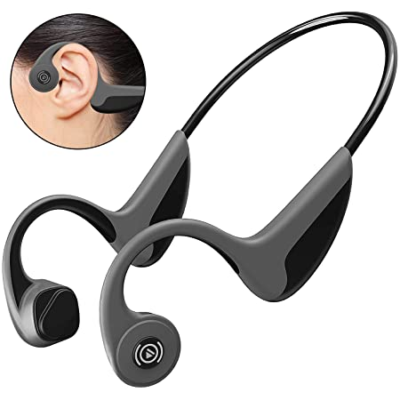
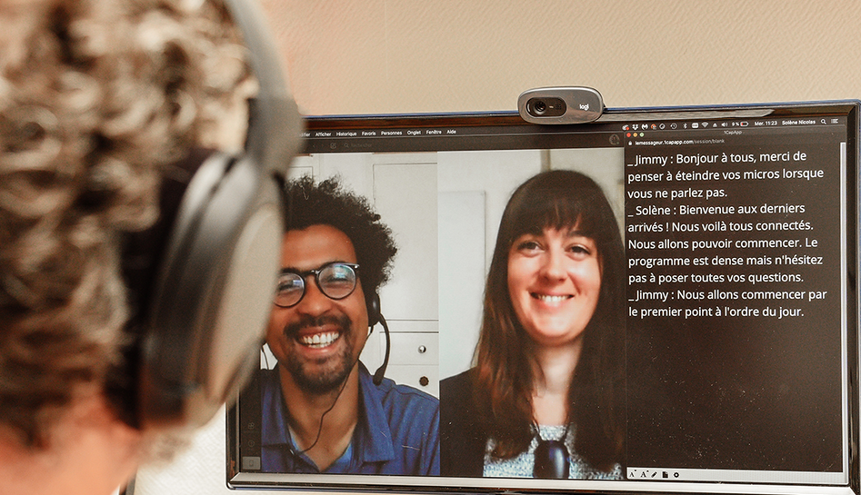
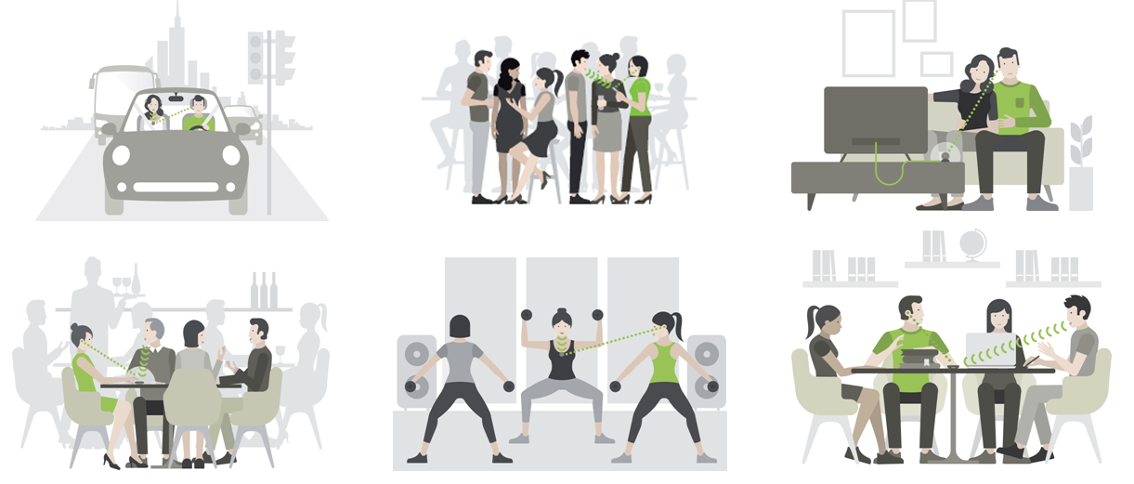
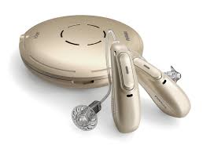
Autres aides techniques
Casque circum aural de type hifi ou casque conduction osseuse
Transcription réunion (vélotypie++)
Micro externe Bluetooth pour compenser en présentiel (réunion ou restaurant)
Notes:
https://youtu.be/vchaFJYViZA
implant cochléaire et retrouve l’audition
De 20’54 a 25’20

Slide 28
Merci de votre attention
Patricia Loubet (@patricia_loubet)
& Vincent Aniort (@sanvin)

